Slide 1

Я
ВОЛОНТЕР
БИБЛИОТЕКИ!
муниципальное образование Ленинградский район
краевой конкурс «Доброволец России 2020»
Соболева Виктория Сергеевна

Slide 2

Убежден, именно из тысяч, миллионов искренних, душевных поступков складывается доверие,
уважение, взаимная поддержка в обществе в целом.
В. Путин

Slide 3

АКТУАЛЬНОСТЬ
Привлечение волонтеров (добровольцев) в библиотеки – это часть работы библиотек с местным сообществом и, во многом, гарантия успеха социальных проектов библиотеки.
Волонтёры - хорошая возможность расширения спектра библиотечных услуг.
Они могут привнести в библиотечную работу свежий взгляд и дополнительные таланты и являются отличным связующим звеном с населением. Однако успешное использование волонтеров требует внимательного планирования работы, как библиотеки, так и самих волонтеров.

Slide 4
Цели:
- формирование информационной культуры населения
- популяризация волонтерского движения в районе
- расширение спектра библиотечных услуг
- формирование позитивных установок молодежи на волонтерскую деятельность
- формирование положительного образа библиотеки в молодежной среде

Slide 5
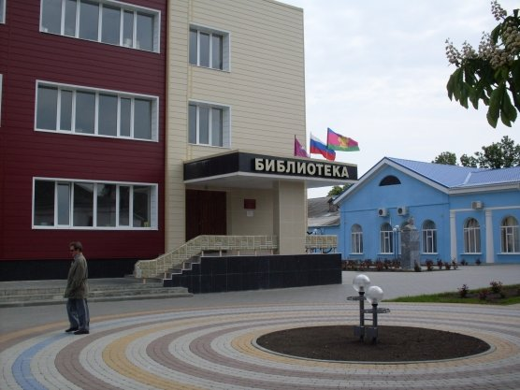
ЗАДАЧИ:
- привлекать в библиотеку новых людей;
- привносить в работу библиотекарей новые идеи;
- распространять информацию о библиотеке;
- создавать о библиотеке общественное мнение;
- помогать в сборе средств;
- поощрять гражданскую активность;
- выполнять задания, которые не относятся к постоянным оплачиваемым работам.

Slide 6

1.
Совместно с волонтерами библиотекари могут проводить интересные мероприятия на разные темы. Это, например, празднование Международного дня добровольца, тренинги по формированию и развитию добровольческих навыков, познавательные встречи с организациями, работающими с волонтерами: больницами, станциями переливания крови, благотворительными фондами.

Slide 7
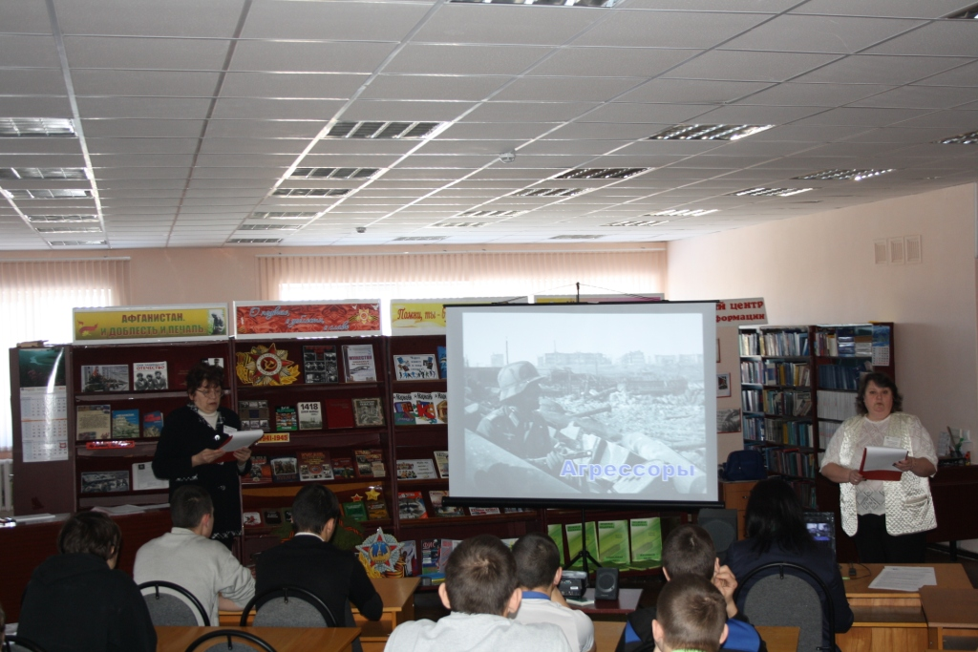
2.
Добровольцы могут проводить социологические опросы об актуальности чтения в жизни современного человека.
С удовольствием помочь библиотекарям проводить крупные мероприятия и всероссийские акции, такие, как «Библионочь». Волонтеры могут работать на творческих площадках, проводить квесты и игры, раздавать буклеты и участвовать в буккроссингах.

Slide 8
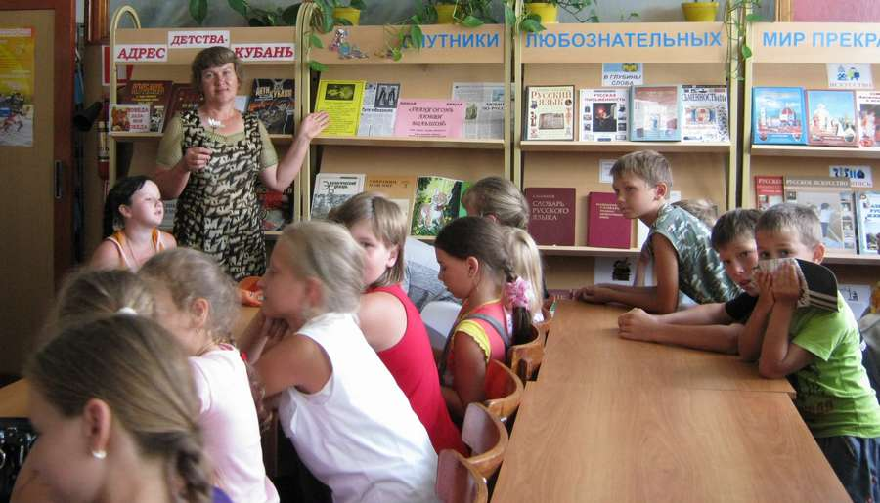
3.
Одна из основных целей такого сотрудничества – налаживание работы библиотеки с местными волонтерскими отрядами и клубом и советами молодежи. В результате этого взаимодействия можно открыть информационные центры по вопросам волонтерства. А эти центры, в свою очередь, могут проводить информационно-консультационную работу с читателями, организовать патронажную работу с детьми и пенсионерами, реализовать различные образовательные проекты.

Slide 9
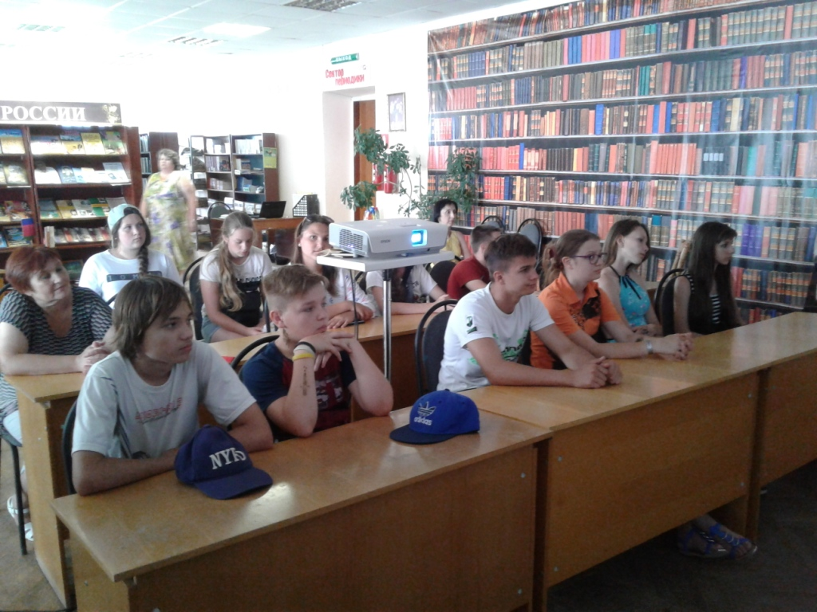
4.
Волонтерский клуб по месту жительства может разрабатывать анкеты для будущих добровольцев из числа читателей библиотек, которые хотели бы реализовать свои навыки, умения и возможности во благо окружающим. Все кандидаты, заполнившие анкеты, становятся потенциальными волонтерами. С этими людьми библиотеки проводят индивидуальную работу по вопросам волонтерской деятельности.

Slide 10

5.
Особое внимание нужно уделить социально незащищенным слоям населения. Именно волонтеры могут заниматься обучением пенсионеров основам компьютерной грамотности. Пожилые люди научатся находить информацию в сети Интернет, общаться в соцсетях, пользоваться электронной почтой и т.д. В детской библиотеке, соответственно, волонтеры могут обучать работе с компьютером детей.

Slide 11
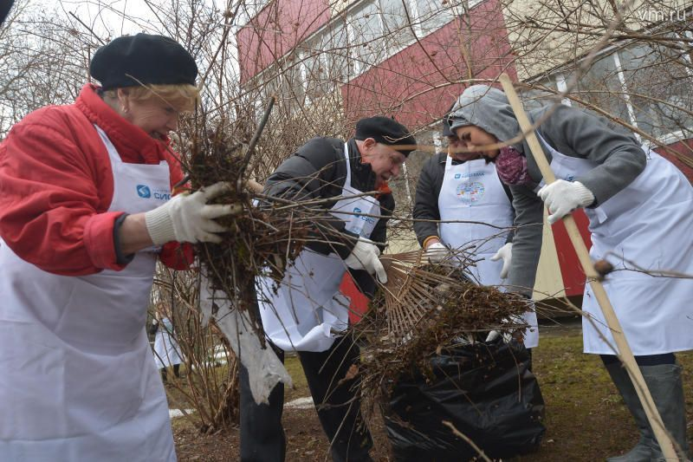
6.
Неоценима для библиотеки помощь добровольцев в поддержании чистоты и порядка в зданиях и на прилегающей территории, разведении цветов и уход за ними, оформлении территории библиотек и украшении залов. Волонтеры часто поддерживают библиотекарей на субботниках.

Slide 12

ЗАКЛЮЧЕНИЕ
Участвуя в деятельности библиотеки, добровольцы расширяют границы своих возможностей, общения и кругозора, становясь образованнее, интеллектуально и духовно богаче. При этом они помогают людям открыть для себя новую, современную и удобную библиотеку.

Slide 13

В жизни можно по-разному жить В горе можно и в радости Вовремя есть, вовремя спать, Вовремя делать гадости. А можно и так – На рассвете встать И помышляя о чуде Рукой обнаженной солнце достать И подарить его людям.
С. Островой

